Slide 1
Вокалотерапия

Slide 2
План:
1. Голос. Искусство пения.
2. Вокалотерапия на Руси.
3. ОСОБАЯ РОЛЬ ГЛАСНЫХ ЗВУКОВ И НЕКОТОРЫХ ЗВУКОСОЧЕТАНИЙ В ВОКАЛОТЕРАПИИ
4. Вывод

Slide 3
1. Голос. Искусство пения

Slide 4
Искусство пения – это прежде всего правильное дыхание, которое и является одним из важнейших факторов здоровой жизни. Из всех средств музыкотерапии самое сильное воздействие на организм оказывает именно ПЕНИЕ. Собственным пением (лечебным звукоизвлечением) мы можем воздействовать на больной орган или систему, возвращая в него здоровую вибрацию.
ГОЛОС – это уникальный музыкальный “инструмент”, данный человеку самой Природой. Более совершенного (в частности – с терапевтической точки зрения) музыкального инструмента, подходящего для конкретного человека, просто не существует.
Пение – уникальная дыхательная гимнастика, в которой учитывается все. Пение вылечивает бронхиальную астму и прочие бронхо-легочные заболевания, гайморит.

Slide 5
Каждый орган нашего тела имеет свой “голос”. “Звучание” больных органов отличается от звучания здоровых. Это ненормальное “звучание” можно скорректировать, научив человека правильно петь.

Slide 6
2. Вокалотерапия на Руси

Slide 7
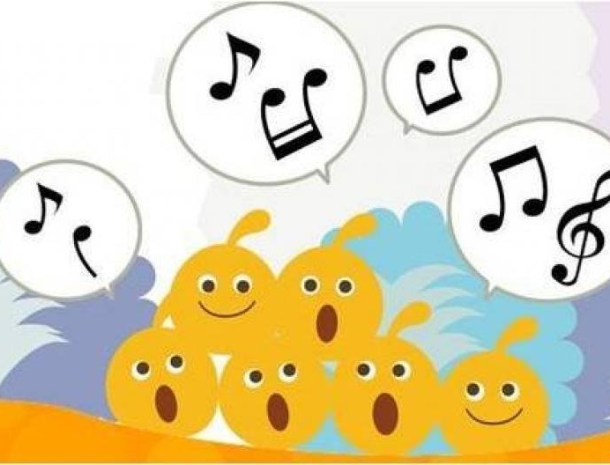
На Руси с помощью вокалотерапии издревле осуществлялось лечение.
Мелодика старинных русских фольклорных песен, порой построенная на 2-3-х нотах, поражает своим разнообразием и красотой. Она предлагает пройти путь от унисона до созвучий, учит гармонизации внешнего и внутреннего, настраивая организм и душу в соответствии с объективными законами.

Slide 8
На Руси славяне считали, что поет в человеке сама ДУША и пение – это ее естественное состояние. Поэтому работа со звуком (его силой, долготой, высотой), ритмом, дыханием, интервалами не только приближает к качественному и техничному исполнению песен, но и в большей степени обеспечивает успех в кропотливой работе над коррекцией и формированием личности человека. В позитивной ориентации личности во время занятий фольклорным пением важную роль играет оригинальная манера звукоизвлечения. В каждой местности она имеет свои особенности.

Slide 9
3. Звуки и звукочетания

Slide 10
ОСОБАЯ РОЛЬ ГЛАСНЫХ ЗВУКОВ И НЕКОТОРЫХ ЗВУКОСОЧЕТАНИЙ В ВОКАЛОТЕРАПИИ
Со времен самых древних цивилизаций человечества людям известна целительная сила отдельных звуков и звукосочетаний, произносимых собственным голосом. Особое значение такой звукотерапевтической практике придавали – в Индии (в частности — т.н. мантры) и в Китае.

Slide 11
Если рассматривать лечебные звуки и звукосочетания с позиций музыкотерапии (т.е. не столько в плане их произнесения, сколько в плане их “пропевания”), то с учетом открытий современной науки рекомендации в этой специфической области вокалотерапии будут следующими:
ГЛАСНЫЕ ЗВУКИ (кроме звуков <Е> и <Ё> <А> – снимает любые спазмы, лечит сердце и желчный пузырь;
<И> – лечит глаза, уши, тонкий кишечник, стимулирует сердечную деятельность, “прочищает” нос;
<О> – оживляет деятельность поджелудочной железы, способствует устранению проблем с сердцем;
<У> – улучшает дыхание, стимулирует и гармонизирует работу почек, мочевого пузыря, предстательной железы (у мужчин), матки и яичников (у женщин);
<Ы> – лечит уши, улучшает дыхание;
<Э> – улучшает работу головного мозга.
ЗВУКИ

Slide 12
ЗВУКОСОЧЕТАНИЯ:
<ОМ> – снижает кровяное давление;
<АЙ>, <ПА> – снижают боли в сердце;
<АП>, <АМ>, <АТ>, <ИТ>, <УТ> – исправляют дефекты речи;
<УХ>, <ОХ>, <АХ> – стимулируют выброс из организма отработанных веществ и негативной энергии.
В древнекитайской ЦИГУН-ТЕРАПИИ:
- для лечения печени вытаращивают глаза (общеизвестно, что глаза – “окна” печени) и медленно выдыхают со звукосочетанием <СЮЙ>;
- при лечении легких поднимают руки ладонями вверх, произнося на выдохе звукосочетание <СЫ>;
- сердце оздоравливают через выдох со звукосочетанием <КЭ>, который осуществляют с широко открытым ртом;
- для лечения желчного пузыря произносят на выдохе звукосочетание <СИ> (при этом человек должен лежать на спине или на боку);
- почки лечат выдохом со звукосочетанием <ЧУЙ>, обхватив кистями колени и держа голову прямо;
- на селезенку благоприятно воздействует выдох со звукосочетанием <ХУ>;
- для лечения онкологического заболевания (любой этимологии) произносят звукосочетание <ХЭ> (при этом следует положить обе ладони на больной орган: левая ладонь прижимается к телу, а правая ладонь кладется сверху на левую).

Slide 13
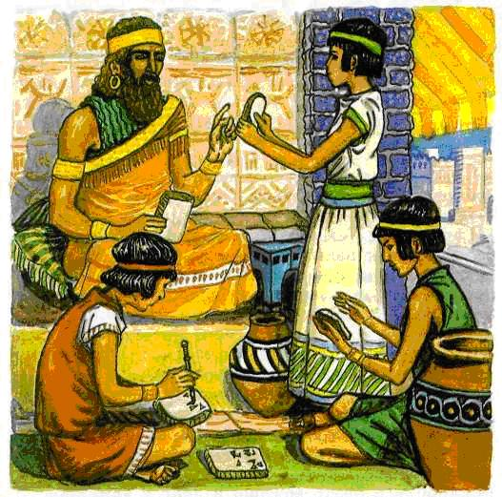
Согласно воззрениям древневосточной медицины, сердце и тонкий кишечник являются энергетически взаимосвязанными органами (так же, как толстый кишечник и легкие; глаза, уши, нос и горло; голова и позвоночник; печень и глаза…). Именно поэтому лекари Востока утверждают, что такие “смежные” органы и системы можно “настраивать” (лечить) одними и теми же звуками.

Slide 14
Вывод:
По словам специалистов, при работе с песенным фольклором, наряду с проработкой отдельных психо-эмоциональных состояний, происходит и коррекция отдельных черт личности человека. Замкнутость, стеснительность, агрессивность постепенно нивелируются и переходят в свою противоположность.
К тому же на физиологическом плане все негативные эмоции, являющиеся следствием нежелательных черт личности, вызывают задержку дыхания, ломают его ритм, что не может не сказаться отрицательно и на общем самочувствии человека.

